Slide 1
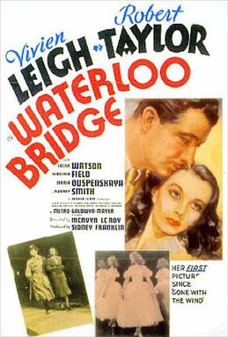
WATERLOO BRIDGE (1940)

Slide 2
Studio: MGM
Reżyseria: Mervyn LeRoy
W rolach głównych:
Robert Taylor
Vivien Leigh

Slide 3
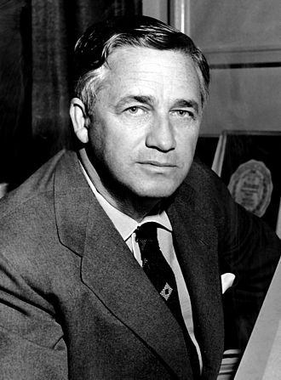
MERVYN LEROY
Urodzony w roku 1900 w San Francisco
jako dziesięciolatek musiał zacząć pracować
wygrał konkurs na najlepszego naśladowcę Charliego Chaplina, co zapoczątkowało jego karierę w filmie
pracował jako pomocnik kamerzysty, scenarzysta odpowiedzialny za gagi filmowe, a potem jako aktor
wkrótce zaczął reżyserować filmy
stał się odkrywcą gwiazd takich jak Clark Gable, Loretta Young, czy Robert Mitchum.
zmarł w roku 1987.
Five Star Final, Little Caesar, I am a Fugitive from a Chain Gang, Anthony Edwards, Quo Vadis

Slide 4
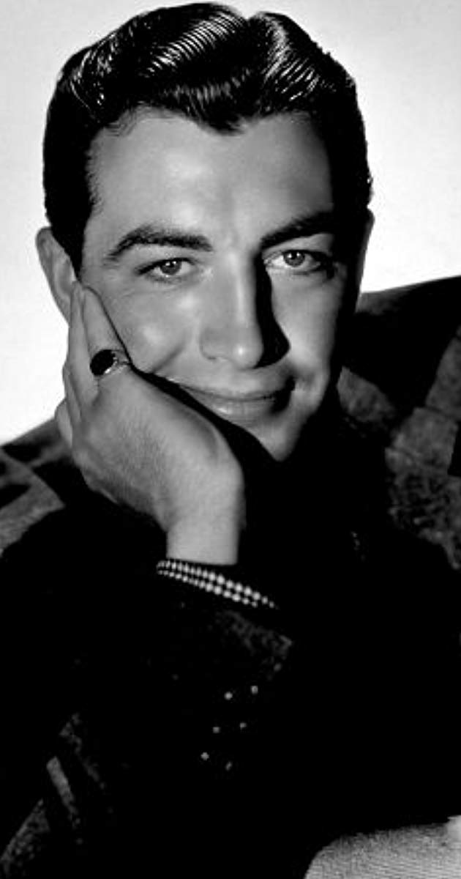
ROBERT TAYLOR
Magnificent Obsession
Wł. Spangler Arlington Brugh, urodzony w 1911.
studiował muzykę w Pomona College w Kalifornii i należał do studenckiej grupy teatralnej
w 1932 r. został dostrzeżony przez pracownika MGM zajmującego się wyszukiwaniem utalentowanych aktorów; podpisał kontrakt na $35 tygodniowo
pierwsza rola przypadkowa – zastąpił drugoplanowego aktora, który zachorował
w roku 1936 zarabiał już $2500 tygodniowo
w czasie wojny był instruktorem pilotażu w lotnictwie marynarki wojennej USA
był współzałożycielem Związku filmowców na rzecz zachowania wartości amerykańskich
zeznawał przed komisją śledczą w czasie Czerwonej Paniki, gdzie wskazał kilkoro aktorów i producenta jako „być może komunistów”, po czym jego filmy zostały zbojkotowane w Czechosłowacji, na Węgrzech i we Francji.
Zmarł w roku 1969.

Slide 5
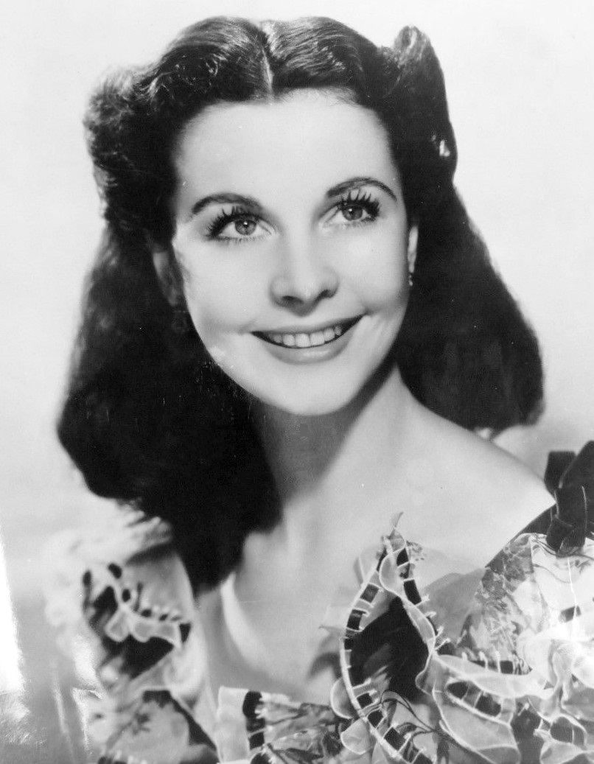
VIVIEN LEIGH
Wł. Vivian Mary Hartley, urodzona w roku 1913 w Darjeeling, w Indiach.
jej ojciec był z pochodzenia Szkotem, matka miała korzenie irlandzkie i ormiańskie, a urodziła się w Indiach
pierwszy raz wystąpiła na scenie w wieku 3 lat, recytując wierszyk na przedstawieniu grupy teatralnej, do której należała jej matka
w wieku 6 lat została wysłana do Anglii do szkoły z internatem
wkrótce, jej rodzice zabrali ją z Anglii i podróżowała z nimi po Europie, uczęszczając do szkół we Francji i we Włoszech, dlatego też biegle znała francuski i włoski
kiedy zwierzyła się rodzicom z marzenia o byciu aktorką, ojciec zapisał ją do Królewskiej Akademii Sztuki Teatralnej w Londynie
początkowo producenci filmowi mówili, że nie ma potencjału by zostać aktorką filmową lecz po premierze spektaklu, w którym brała udział szybko zmienili zdanie
w roku 1939 zagrała w Przeminęło z wiatrem Victora Fleminga
mówiła o sobie, że nie jest gwiazdą, tylko aktorką
przynajmniej od lat 50. zmagała się z kliniczną depresją
Zmarła w roku 1967.

Slide 6
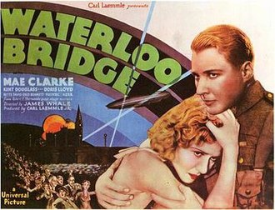
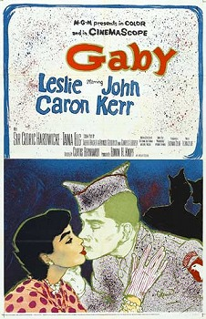
WATERLOO BRIDGE
1930, Broadway – premiera sztuki Waterloo Bridge autorstwa Roberta E. Sherwooda
1931 – adaptacja filmowa, wyreżyserowana przez Jamesa Whale’a z Mae Clarke i Kentem Douglassem w rolach głównych
1940 – „nasz” film
1956 – trzecia adaptacja sztuki, film pt. Gaby w reżyserii Curtisa Bernhardta z Leslie Caron i Johnem Kerrem w rolach głównych

Slide 7
RÓŻNICE
Historie przedstawione w sztuce i jej pierwszej adaptacji pokrywają się:
Myra jest prostytutką i poznaje Roya – amerykańskiego żołnierza służącego w armii kanadyjskiej, gdy szuka klientów na moście Waterloo;
Roy jest naiwny i nie zdaje sobie sprawy z profesji Myry;
przyjaciółka Myry, Kitty, która również jest prostytutką namawia naiwnego żołnierza by ten zaopiekował się Myrą i oświadczył się jej;
Myra odwiedza rodzinę Roya, który oświadcza się jej i nalega na szybki ślub;
Myra ucieka; Roy spotyka właścicielkę mieszkania Myry i dowiaduje się, że jego ukochana jest prostytutką;
Roy nadal chce żeby Myra za niego wyszła, ale musi wyjechać na front; Myra zgadza się zostać jego żoną, gdy wróci on z wojny;
Myra ginie w czasie nalotu bombowego.

Slide 8
RÓŻNICE
Po wprowadzeniu Kody Hayesa, film nie mógł być wyświetlany w kinach. Scenariusz remake’u został napisany w roku 1939, przed wybuchem II wojny światowej – retrospekcję dodano później.
Trzecia adaptacja, Gaby:
Gaby jest tancerką baletową w Londynie i poznaje kaprala Gregory’ego Wendella, amerykańskiego żołnierza, który zakochuje się w niej;
Gregory szybko oświadcza się dziewczynie, ale zanim mogą wziąć ślub zostaje wysłany do Normandii;
Gaby zostaje prostytutką; Greg wraca i poznaje sekret narzeczonej; Gaby wybiega z mieszkania podczas nalotu bombowego;
Greg odnajduje Gaby i ratuje jej życie;
film kończy się słowami wypowiedzianymi przez Grega: „Zapomnijmy o tych strasznych rzeczach, do których zmusiła nas ta woja”.

